Slide 1
软件开发实践
RELAXBLOG
一款美观、简洁、易用、易修改的个人博客
小组成员：董建文 黄伟

Slide 2
01
课程项目成品展示

Slide 3
1
谈谈“分工合作”
协作开发，前后端分离
2
项目特色与质量属性
开发过程
与实现细节
软件构架对项目的影响，易用性，可修改性，项目管理，需求建模
3
讲讲“细节”
需求分析，软件设计，软件实现，软件测试
4
心得体会
协同开发的重要性，个人感悟

Slide 4
01
谈谈“分工合作”
协作开发，前后端分离，时间管理

Slide 5

项目分工
我们按照每个人擅长的方面，对组内每个人的职责进行了明确的职责定位和任务分工。
公平性
每个人的工作量基本相同，保证每一位小组成员都充分的参与到软件开发的工程之中来，体会整个软件工程的过程
合理化
按照每个所擅长的不同方面进行软件开发的分工，保证每个小组成员的能力得到充分的展现和发挥。

Slide 6
项目分工
01. 后台
后台功能主要包括数据库的设计管理，各种数据操作的实现，以及项目整体框架的搭建
02. 前端
从后台获得数据，然后动态的展示到用户面前，UI设计
03. 报告文档
《软件开发计划》，《需求清单》，《测试计划》，《软件使用描述》，《用户手册》等文档的编写，以及汇报的PPT制作

Slide 7
02
项目特色与质量属性
软件构架对项目的影响，软件的易用性，软件的可修改性，项目管理，需求建模

Slide 8
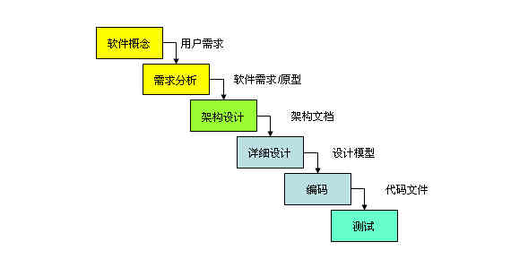

项目与软件工程
IEEE软件工程的定义
（1）将系统化的、规范的、可量化的方法应用于软件的开发、运行和维护，即将工程化的方法应用于软件
（2）在（1）中所述方法的研究
IEEE DEFINITION

Slide 9
项目特色
优势
特色功能1
界面美观、清晰度高
交互友好，易用性高
MVC架构前后端分离，可修改性高
错误检验机制完善，可用性高。
文章内容形式自由，支持视频、音乐、图片等网络资源的引用。
针对学习者（学生、开发人员等）提供相关文章推荐，整理为列表信息显示于后台。
项目切入点
特色功能2
为想要拥有个人博客的用户提供现成系统以供部署。
为学习者开发者提供记录、交流和学习的平台。
支持从论坛、博客爬取文章内容，并填充于文章添加界面，用户可以自主修改保存。

Slide 10

架构与质量属性
软件架构——MVC架构
配置——可修改性
model——封装数据以及对数据进行处理
View——对数据进行显示
Controller——对model和view进行连接，起到控制作用，
帮我们更好的完成我们的分工
软件可直接部署到服务器，可安装
数据库可以直接修改hibernate.cfg.xml文件实现，mysql到sqlserver或者oracle的迁移
使用——易用性
冗余——可靠性
界面美观简洁，用户方便使用，容易上手
操作方便简单
在开发时实现了一定的冗余，提高软件的可靠性
数据库操作采用连接池，保证操作的正确运行

Slide 11
03
讲讲“细节”
需求分析，软件设计，软件实现，软件测试

Slide 12
需求分析
01. 初步分析
时序图、状态图、协作图等共56张
初步分析
需求评审
02. 需求评审
确定需求
评审表17处建议，一一修正、回复，并通过评审。
03. 最终确定需求
经过多次修正，最终确定需求。

Slide 13




软件设计
架构设计
Spring MVC和hibernate，前后端分离，隐藏实现细节。
UI设计
使用了标准的后台管理布局框架，自主设计内容填充形式和样式（文章、表格、按钮），页面流畅，清爽美观。
数据库设计
数据库表结构与java类结构高度一致，使用Hibernate框架封装了数据库连接，避免了SQL语句注入，为多种数据库保留接口，增加了安全性和可修改性，

Slide 14
软件实现
文章管理
友情链接管理
数据爬取
文章发表
文章编辑
文章预览
草稿功能
富文本编辑功能
网易云音乐的接入
…
添加友情链接
修改友情链接
查看友情链接
访问友情链接
…
数据挖掘
根据URL自动爬取文章标题、内容等
特色功能
…

Slide 15

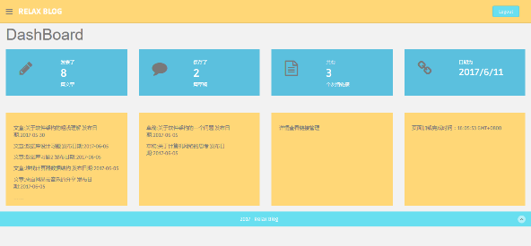
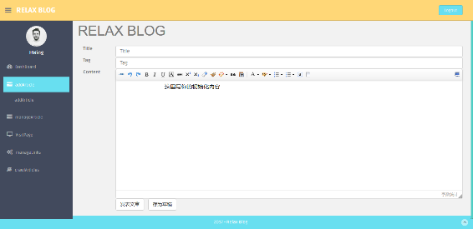
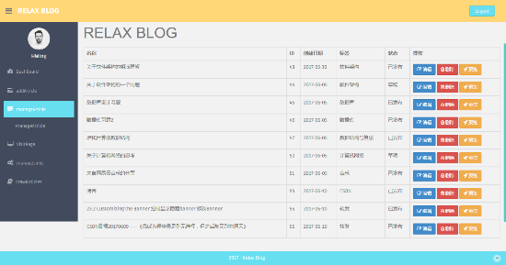
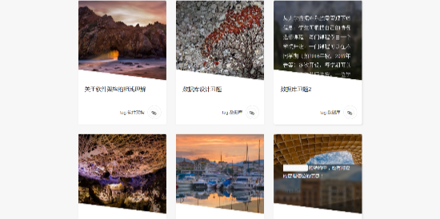
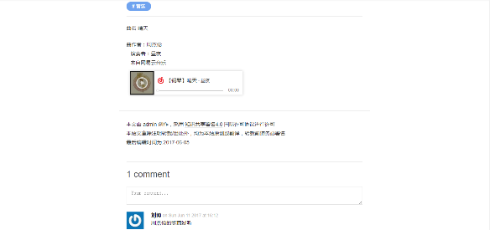
软件实现
登录界面
DASHBOARD
发表文章
文章管理
前端浏览
文章阅读

Slide 16
04
心得体会
协同开发的重要性，个人感悟

Slide 17

心得体会 新的方向
董建文
心得体会
1.软件架构对开发效率的影响非常大（软件架构的重要性）。前后端交互我们用了SpringMVC和hibernate，所以添加新功能非常便捷。但由于对前端不熟，编写html时都为独立文件，修改页面时牵一发而动全身，导致大部分时间损耗在前端编写上。 2.明确的需求与好的设计能大大提高软件质量和开发效率（需求与设计的重要性）。输入输出的限制约束、接口的明确使开发过程出错率大大降低。 3.版本控制工具对代码的变更维护起到巨大作用（版本控制工具的重要性），在文件数量较多时避免了文件错乱。

Slide 18

心得体会 新的方向
黄伟
心得体会
“软件开发实践课程通过整个软件开发流程，在这个过程中，我体会到需求工程对软件开发的重要性，以及一个好的构架对软件开发过程的重要性。同时加深了我对软件工程的理解，对软件架构的认识。让我对软件工程的概念不只是停留在理论上，而是在实践中实际运用起来”

Slide 19

致谢
经过整个小组的不懈努力，历时一个学期的学习和努力，RELAXBLOG项目开发完成，整个系统从无到有，趣味无限并且充满挑战，所幸整个系统圆满完成，感谢洪玫老师以及助教姐姐的在技术上给出的指导性意见，感谢所有小组成员的辛勤付出。

